Slide 1
3.8.4 Самоходные транспортные машины
К самоходным транспортным машинам для поземной разработки полезных ископаемых относят автосамосвалы, самоходные вагоны и средства вспомогательного транспорта.
Подземный автосамосвал состоит из тягача и полуприцепа, соединенных между собой двойным шарниром, допускающим поворот тягача относительно полуприцепа на 45° в обе стороны и прохождение кривых радиусом 7-8 м.

Slide 2
Техническая характеристика отечественных и зарубежных автосамосвалов

Slide 3
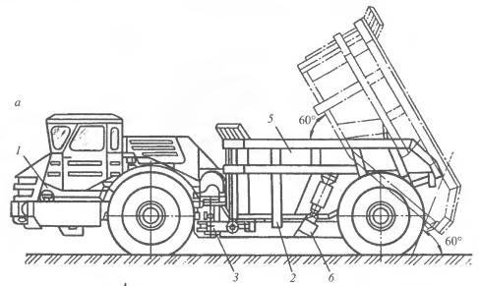
Подземный автосамосвал типа МоАЗ (Россия)

Slide 4
Отечественной промышленностью серийно выпускаются подземные автосамосвалы МоАЗ-740596 и МоАЗ-7529 грузоподъемностью 22 т.
За рубежом подземные автосамосвалы производят фирмы: Kiruna Trak – выпускает две основные модели соответственно грузоподъемностью 22 и 42 т; GHH Fahrzeuge (Германия) – автосамосвалы грузоподъемностью от 3,5 до 55 т; Atlas Copco – автосамосвалы грузоподъемностью от 18 до 40 т с опрокидным кузовом и телескопической выдвигающийся частью кузова (по сравнению с машинами с опрокидным кузовом они имеют больший коэффициент тары, но обеспечивают меньшую высоту разгрузки); «АНФ» и «Блоу Нокс» (Франция), «Джарвис Кларк» (Канада) и другие – автосамосвалы грузоподъемностью от 10 до 50 т.

Slide 5
Самоходный вагон 5ВС-15М состоит из самоходного шасси со всеми ведущими и управляемыми колесами, электропривода бортовых колес, кузова с донным скребковым конвейером, электропривода конвейера и системы управления.
Питание вагона с электроприводом осуществляется по гибкому кабелю длиной до 350 м, наматываемому на кабельный барабан с кабелеукладчиком.
В самоходном четырехколесном шасси на пневмошинах каждая бортовая пара колес имеет самостоятельный привод, включающий в себя электродвигатель, редуктор и карданные валы (на каждое колесо).

Slide 6
Самоходный шахтный вагон 5ВС-15М:
а – в забое при добыче калийных руд:
1 – проходческо-добычной комбайн;
2 – бункер-перегружатель;
3 – самоходный вагон;
4 – перегружатель;
5 – скребковый конвейер;
б – общий вид вагона:
1 – кузов;
2 – скребковый донный конвейер;
3 – самоходное шасси;
4 – электропривод самоходного шасси;
5 – кабельный барабан;
6 – кабина

Slide 7
Техническая характеристика самоходных вагонов

